Slide 1
Группа № 4 второго раннего возраста (от 2 до 3 лет)
Группа «Колокольчик»
Наши детки, как цветочки --
цветики цветные!
Веселые, забавные, немного озорные!
Вот они задумались, вот они играют…
Наши колокольчики в группе не скучают.

Slide 2
Воспитатели: Бастамова Екатерина Игоревна Яптик Ирина Синчувна
Младшие воспитатели:
Ядне Марта Николаевна

Slide 3
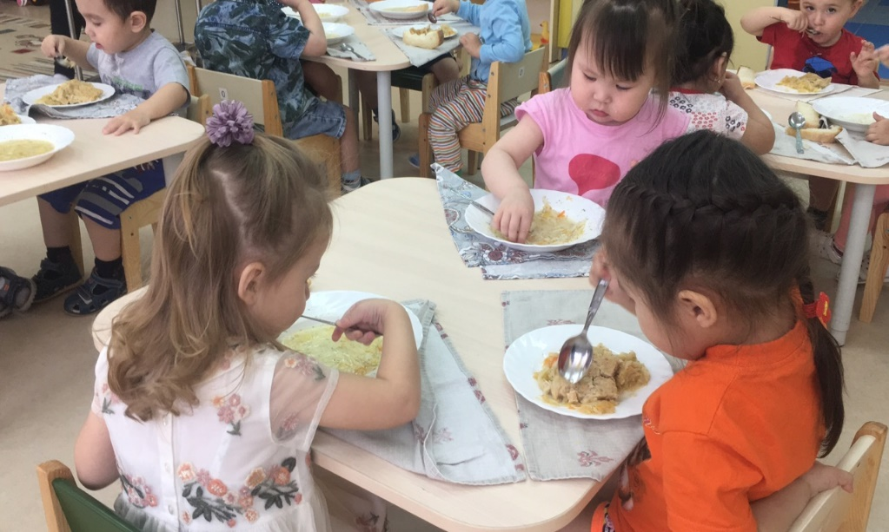
Наши групповые
фотографии

Slide 4
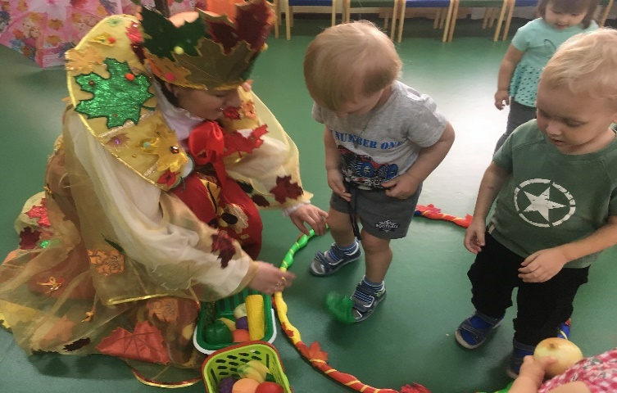
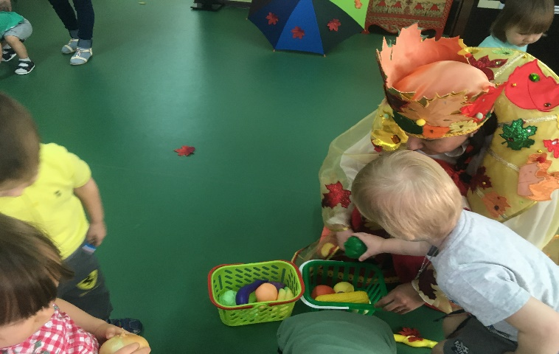
Праздник осени

